Slide 1
運動場規劃設計暨施工經驗分享
報告人:退休總務主任林廷濱

Slide 2
簡報大綱
一、我的學經歷
二、規劃設計注意事項
三、履約施工注意事項

Slide 3
一、我的學經歷
私立明新工專機械工程科畢業
國立台灣師範大學工業教育系畢業
國立台灣師範大學教育研究所四十學分班結業

Slide 4
一、我的學經歷
美律電子機械工程師
永平工商機械群導師、主任
青埔國小導師
興南國中導師、組長、主任
過嶺國中籌備處總務主任
過嶺國中總務主任
104年桃園縣師鐸獎
105退休~仍參加總務輔導團

Slide 5
二、規劃設計注意事項
參考資料：運動場地設施規範參考手冊（行政院體育委員會2008.12.31）
參考資料：運動場設施規畫設計及施作常見缺失餐考手冊 (教育部體育署107.12)

Slide 6
二、規劃設計注意事項
設計規畫、變更設計建築師不願聽機關的意見
招標前契約內容可以加入
｢工程設計期間廠商應隨時接受機關對工程設計內容之指導及監督，如有設計變更時，除了有安全及結構上考量時，應接受機關意見。」

Slide 7
二、規劃設計注意事項
設計規畫、變更設計建築師不願聽機關的意見
招標前契約內容可以加入
｢本工程施工期間，如發現設計圖說有錯誤、遺漏、欠詳或疑問時，廠商應予以澄清修改、補正、說明並負責解釋，及提供施工顧問諮詢事項。」

Slide 8
二、規劃設計注意事項
設計規畫、變更設計建築師不願聽機關的意見
招標前契約內容可以加入
｢設計階段中機關得隨時要求廠商提出設計進度及說明。每週至少一次由廠商提出初步完成之部分圖說供機關審核。設計完成後，廠商並應備妥資料向機關提出詳盡說明或簡報及應機關要求於規定期限內修正圖說至完成審核工作為止。」

Slide 9
二、規劃設計注意事項
設計規畫、變更設計建築師不願聽機關的意見
招標前契約內容可以加入
｢工程決標後施工前應覆核原編預算有否疏漏，施工時應隨時主動檢討設計疑義，並送機關澄清後依規定辦理」

Slide 10
二、規劃設計注意事項
一般球場方位應為南北走向，避免運動者向光。
看台以設在側邊，亦即邊線外側較好。
球場砂石層之壓密度能要求在95%以上時較佳。
底層仍以瀝青混凝土較適合化學面層之接著。面層是紅土，則底層要原土層。

Slide 11
二、規劃設計注意事項
戶外運動球場一般建議壓克力面層為主
戶外田徑場可以選擇PU、紅土、合成橡膠
價格和維修是大家考量的重點

Slide 12
二、規劃設計注意事項
特性 | 合成橡膠 | PU | 紅土
透水性 | 不透水 | 不透水 | 透水(佳)
環保生態性 | 次好 | 較差 | 最好
吸震力 | 佳 | 佳 | 無吸震力
造價 | 最高 | 次高 | 最低
維護成本 | 最低 | 低 | 最高

Slide 13
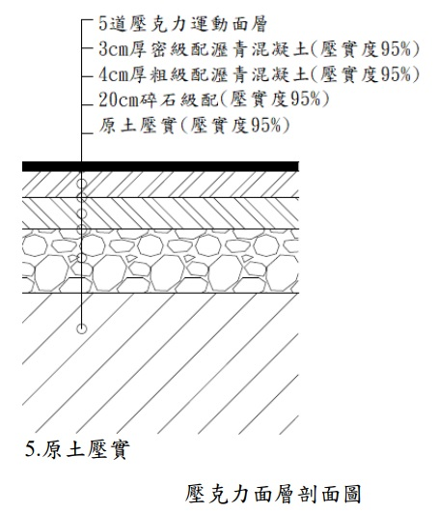
二、規劃設計注意事項
壓克力面材：至少3mm以上；能要求6mm以上最好。

Slide 14
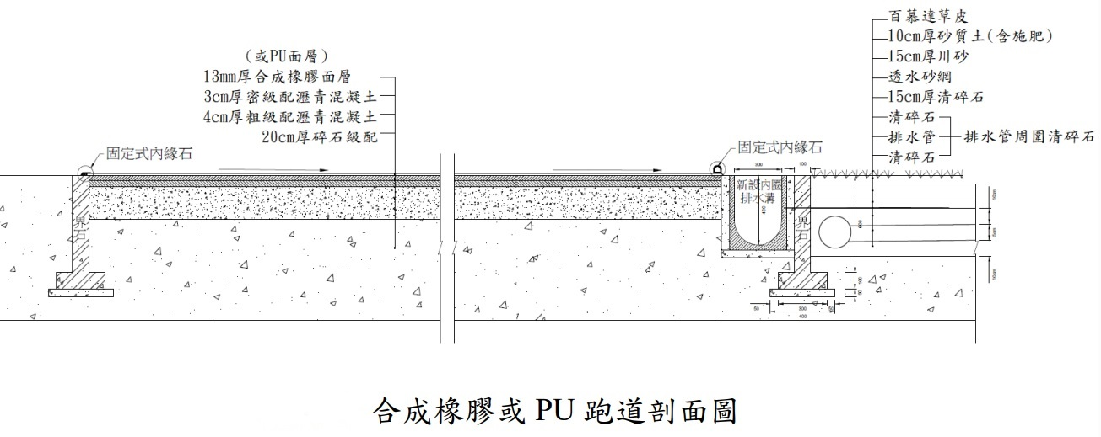
二、規劃設計注意事項
跑道的內緣石可以取消，PU要舖到水溝上
PU由於用於跑道之厚度較球場厚（不含顆料13mm 以上）

Slide 15
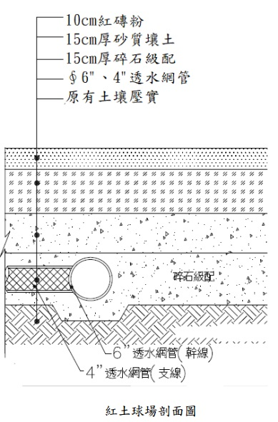
二、規劃設計注意事項

Slide 16
二、規劃設計注意事項
表面積水不可超過一個十元硬幣厚度。
運動場洩水坡度要足夠。
運動場周圍要有排水溝。
水溝可用預鑄式或廠鑄式。

Slide 17
二、規劃設計注意事項
排水溝表面也要設計面層。
排水溝如果是場鑄式則排水孔要多留一些。
洩水坡度流向內排水溝，當田徑場完全浸滿水時，需於 20 分鐘內排光積水。
跑道面層的最小厚度需足夠容納釘鞋的長度。
沙坑四周要設計防護軟墊、帆布及銀釘。

Slide 18
二、規劃設計注意事項
籃球架單柱要設計防護軟墊。
籃板最好採用壓克板及灌籃式籃框。
排球柱最好採用可拆式，地板採用不銹鋼蓋板。
設計時最好請體育老師參與。

Slide 19
二、規劃設計注意事項
校園設計需要考量將來維修問題，不要過度追求美感，而忽略了使用後的維修費用。
走廊欄杆有需要外加鐵件扶手嗎?
屋頂需要集水槽嗎?
大門結構簡單化，伸縮式鐵門結構比較複雜，將來故障率較高。
門窗選擇鋁製品或是塑鋼製品?

Slide 20
三、履約施工注意事項

Slide 21
三、履約施工注意事項
材料送審合格後才能施工。
基底層施工時最好晴天。
級配壓實後要做壓密度試驗，95%以上。
一面施工一面檢查缺失督促廠商改進，節省驗收缺失改進時間。
驗收時一定要測厚度是否依圖說規定施工。
勤走動工地、不懂多問、有疑問多問、我們都非工程專業人員。

Slide 22
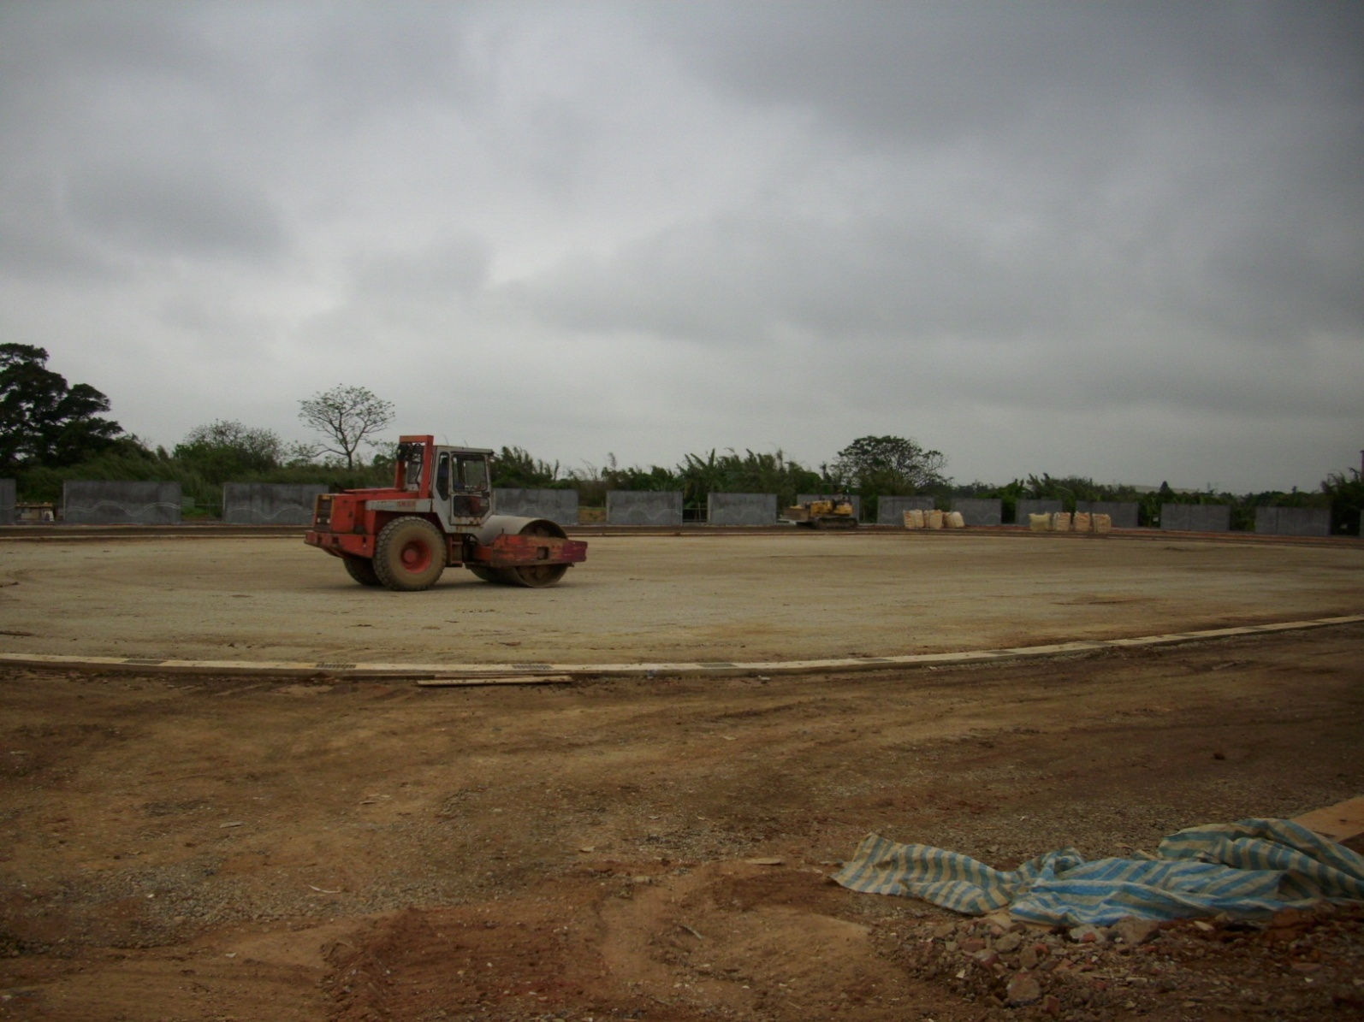
施工照片
三、履約施工注意事項
底層震動機壓實

Slide 23
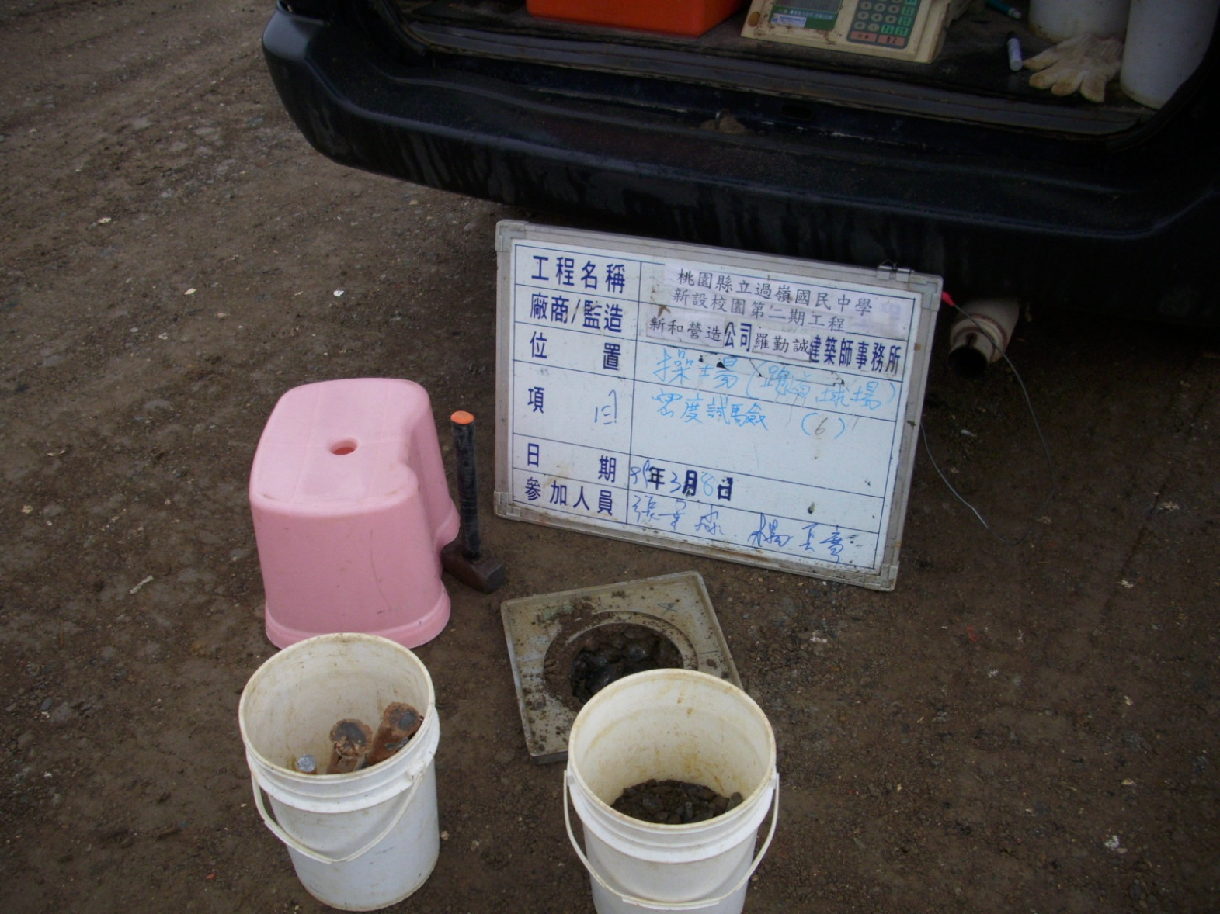
三、履約施工注意事項
底層壓密試驗

Slide 24
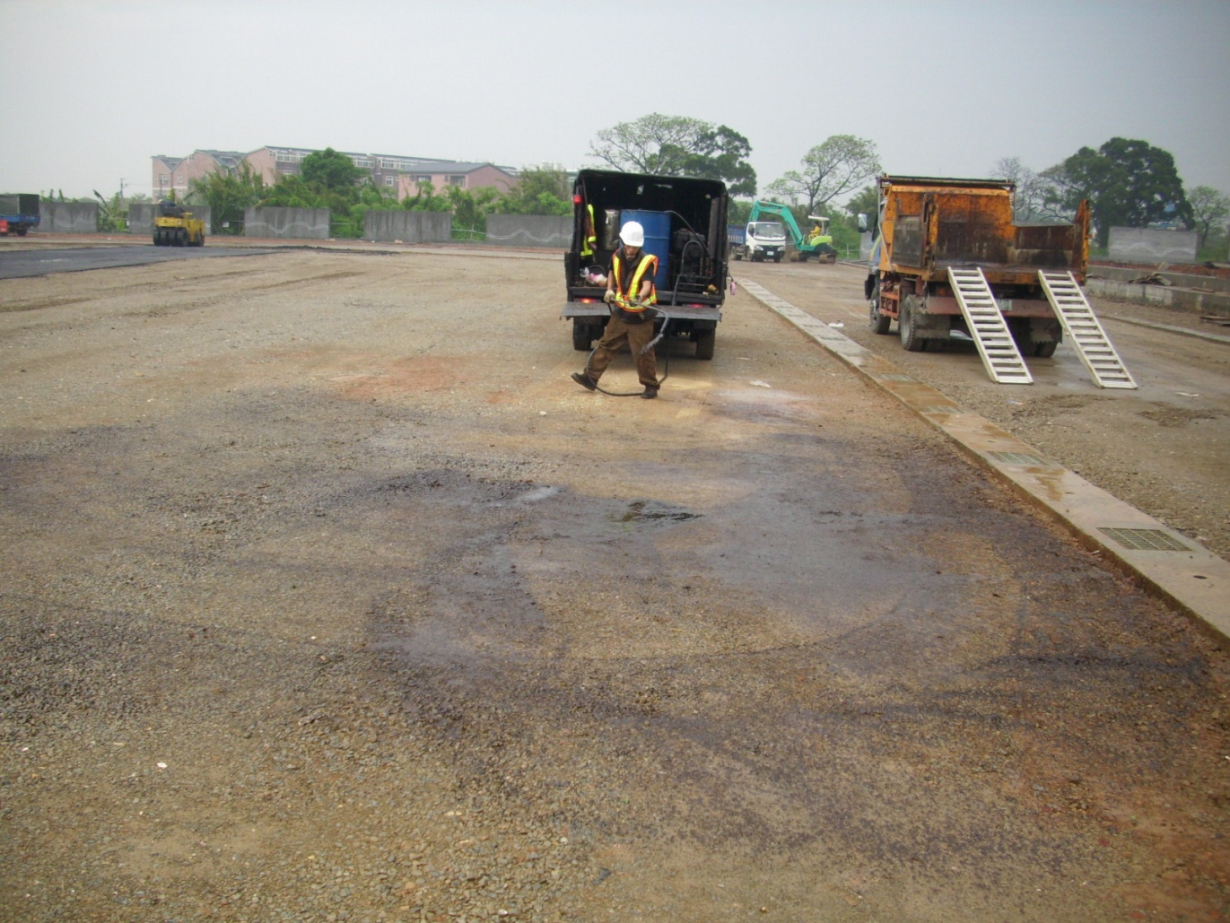
三、履約施工注意事項
底層壓實

Slide 25
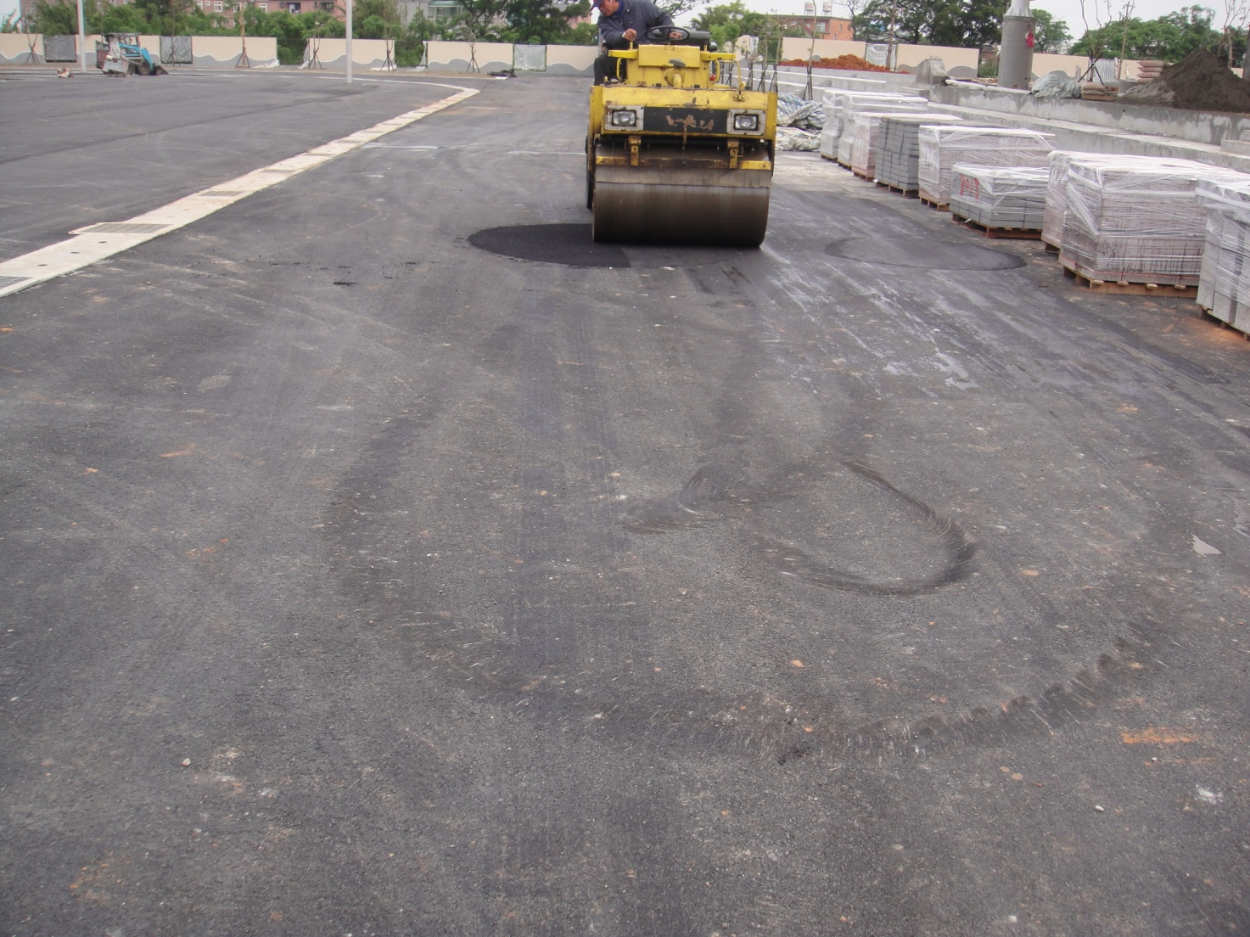
三、履約施工注意事項
瀝青震動機壓實

Slide 26
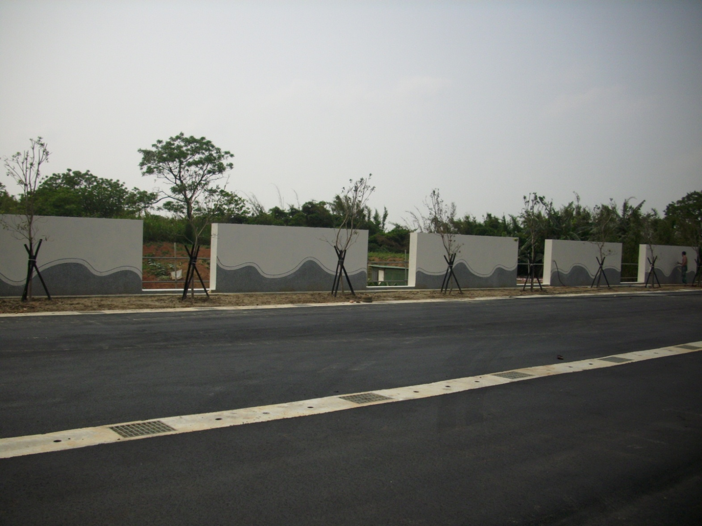
三、履約施工注意事項
瀝青施工

Slide 27
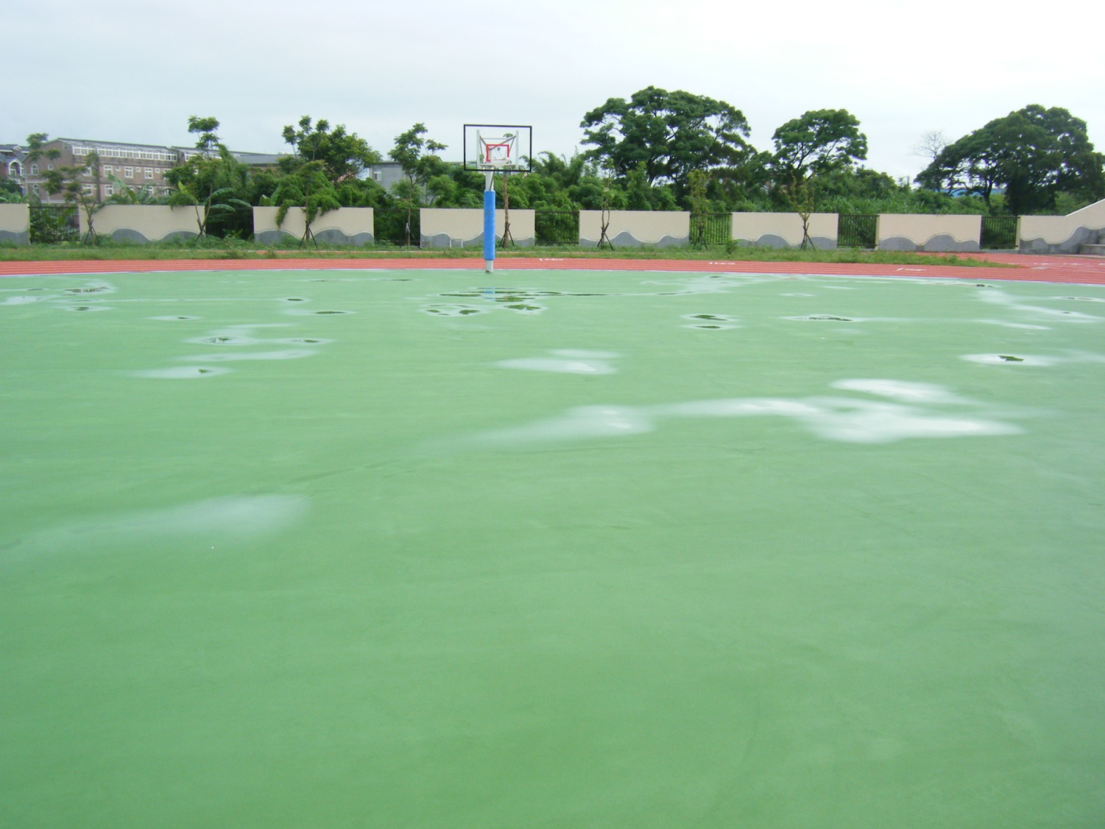
三、履約施工注意事項
運動場積水硬幣測試

Slide 28
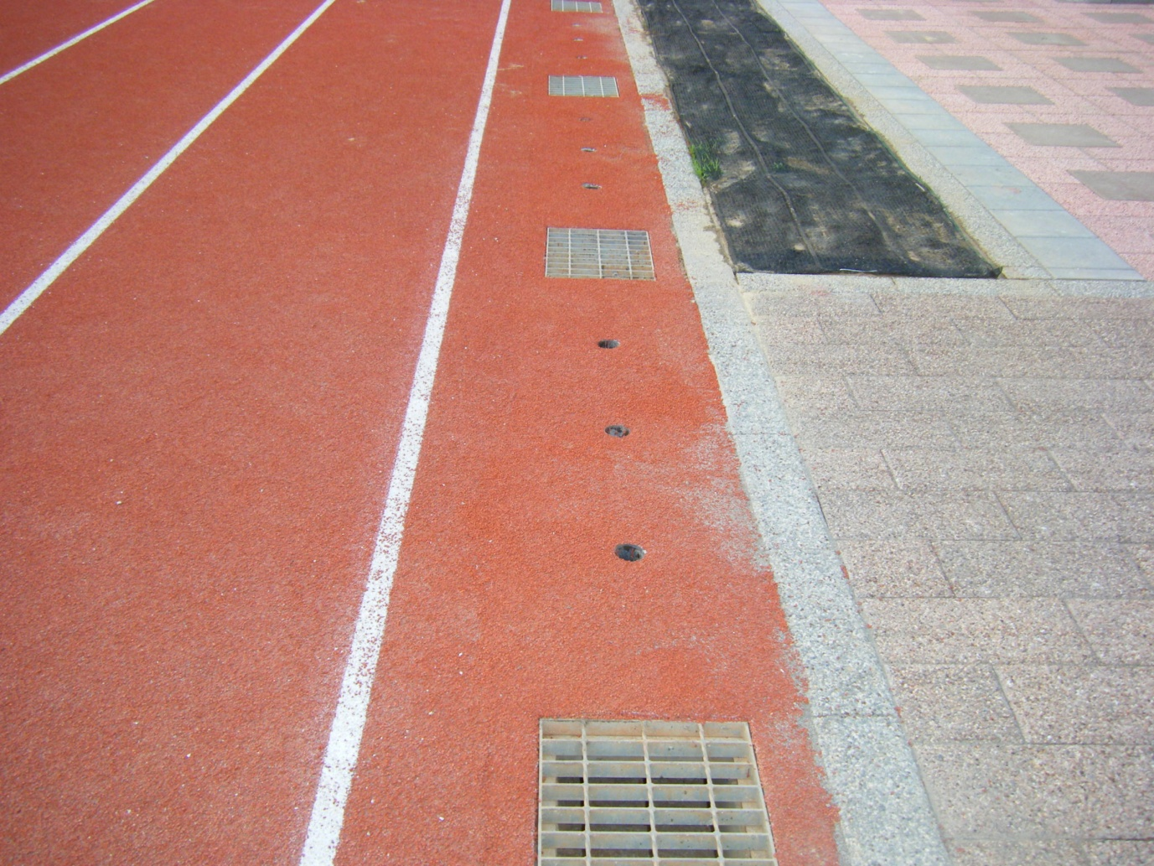
三、履約施工注意事項
PU鋪設到水溝面

Slide 29
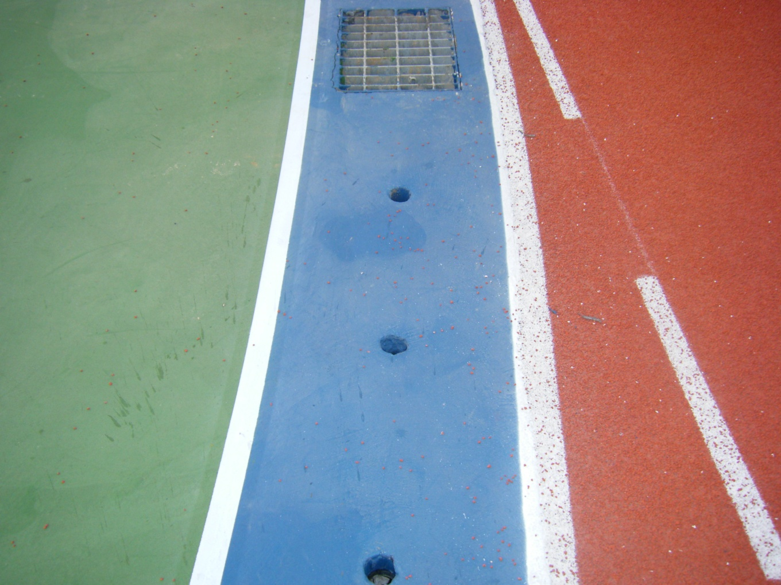
三、履約施工注意事項
彈性面層鋪設到水溝面

Slide 30
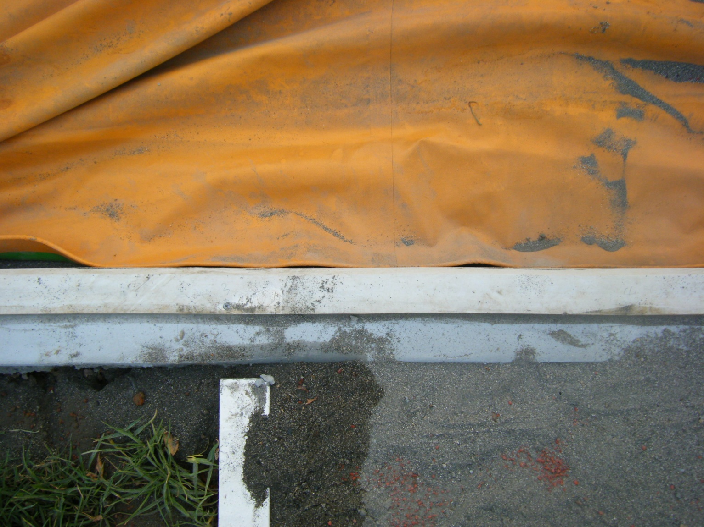
三、履約施工注意事項
沙坑四周設置安全護條

Slide 31
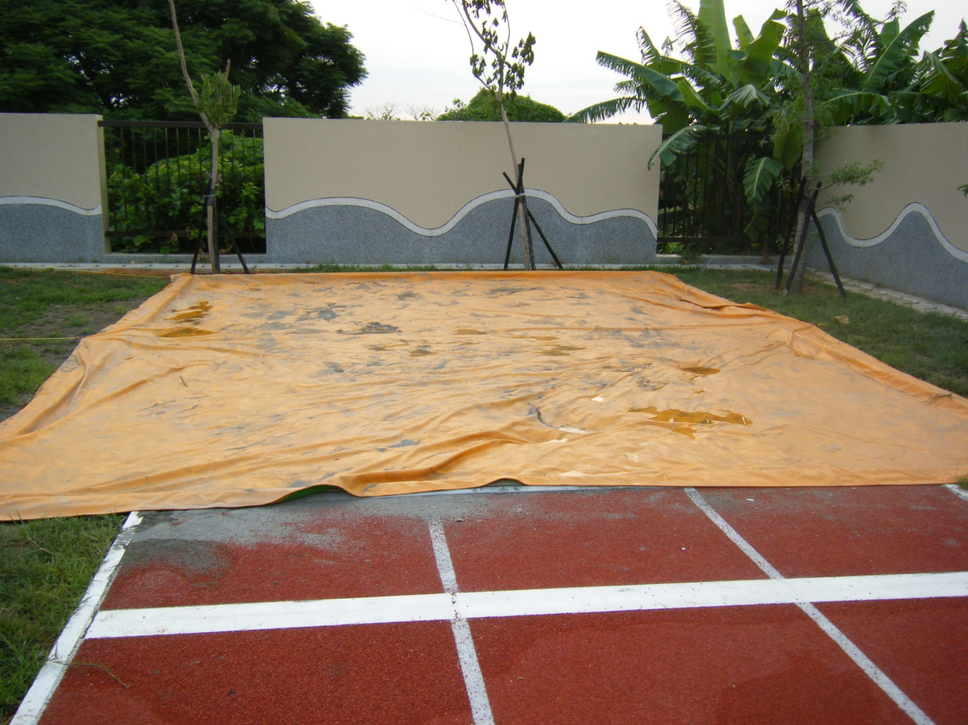
三、履約施工注意事項
沙坑覆蓋帆布 並用銀釘固定

Slide 32
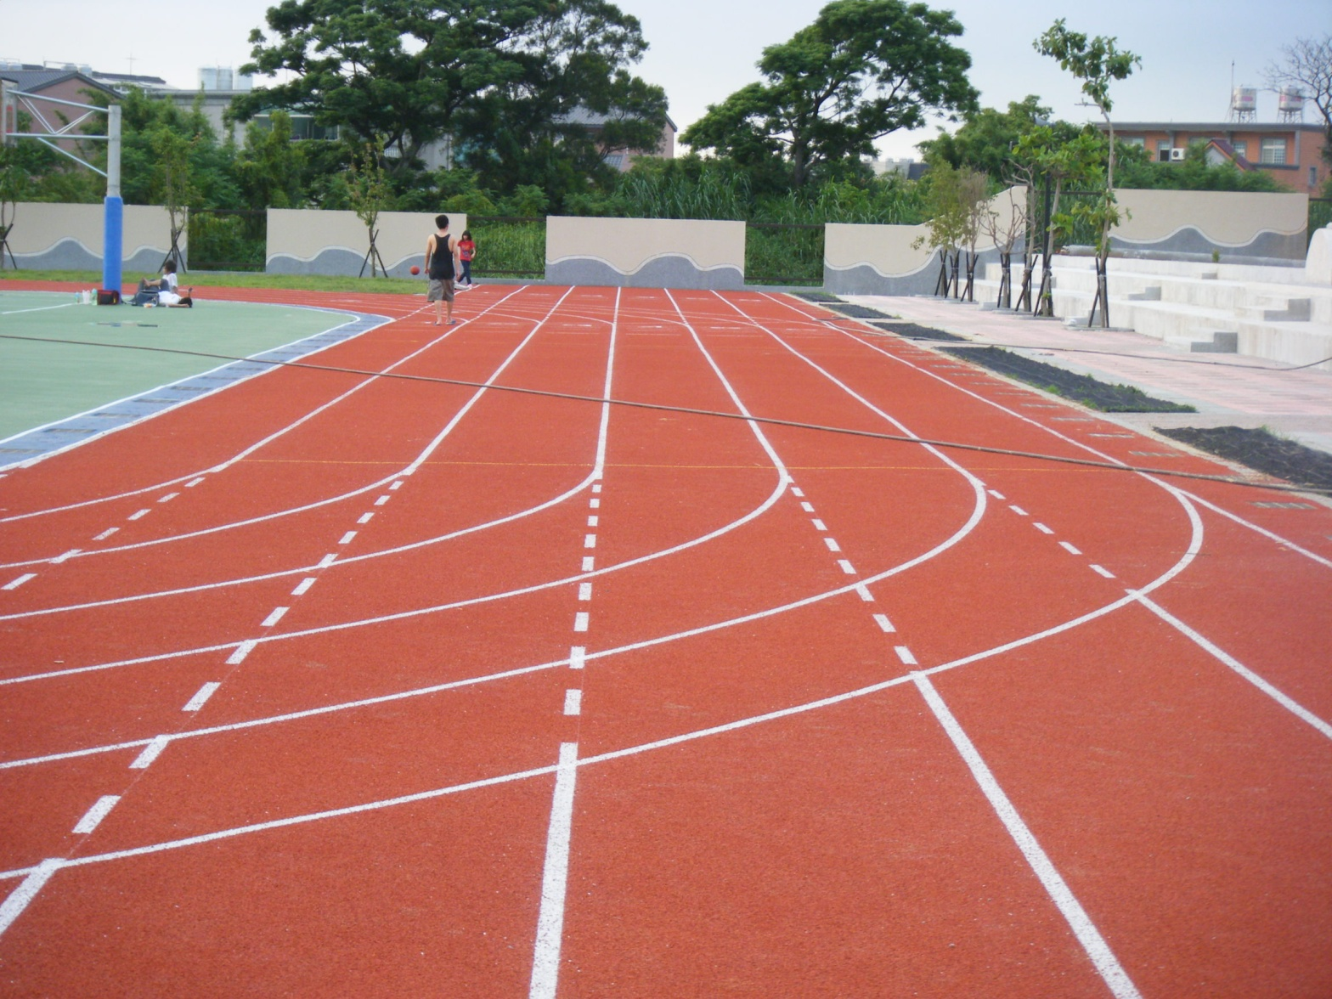
三、履約施工注意事項
籃球架設置防護墊

Slide 33
簡報完畢 謝謝指導

Slide 34
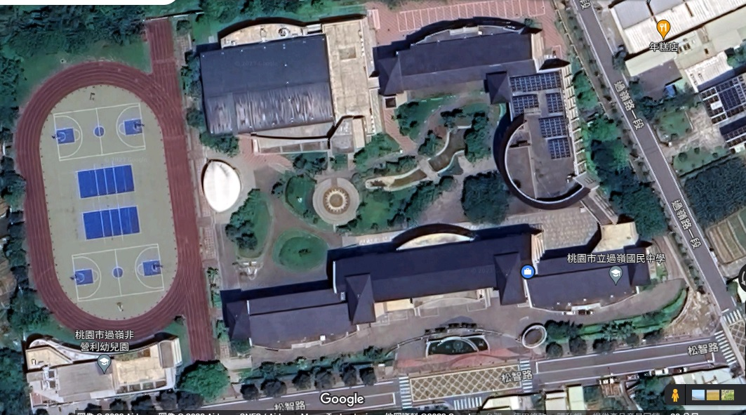
東西向球場
北

